Slide 1
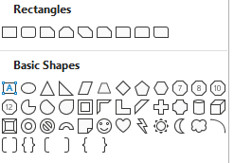


JOVIS ACADEMY
JOVIS ACADEMY
VS
60 %
40 %
40 %
60 %
Jovis là học viện tin học chuyên nghiệp và trực quan hóa dành cho tất cả mọi người. Chúng tôi quan niệm rằng, bất kỳ cá nhân nào cũng có thể trở thành một người làm việc chuyên nghiệp và tăng năng suất tối đa trong công việc. Đây chính là bước đà để bạn sớm thành công.
Jovis là học viện tin học chuyên nghiệp và trực quan hóa dành cho tất cả mọi người. Chúng tôi quan niệm rằng, bất kỳ cá nhân nào cũng có thể trở thành một người làm việc chuyên nghiệp và tăng năng suất tối đa trong công việc. Đây chính là bước đà để bạn sớm thành công.
Notes:
Sử dụng 3 icon như bên phải
Chỉnh điểm vàng nhanh: Adjustment Editor

Slide 2
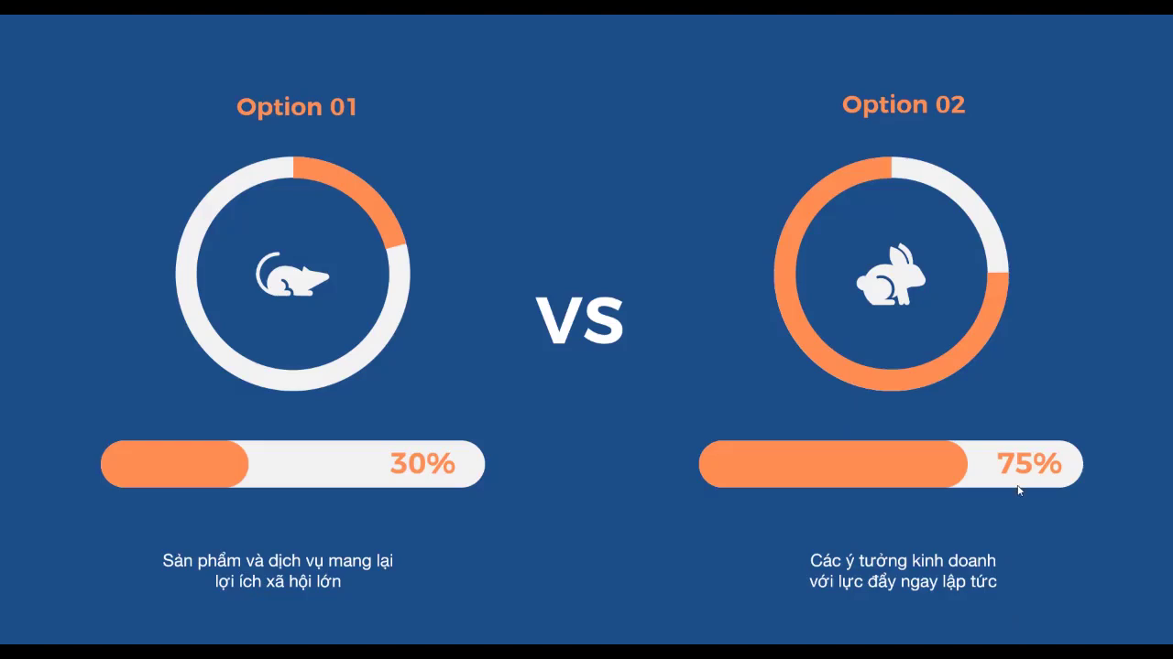
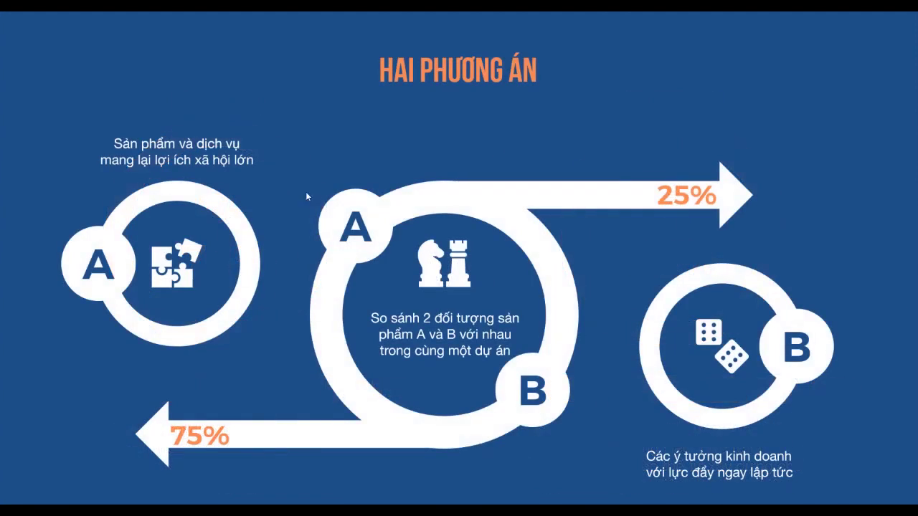
Ví dụ khác
(Dùng khối tròn và khối mũi tên)

Slide 3
Chạm vào mong ước được thực hiện những công việc ý nghĩa
Chạm vào mong ước được thực hiện những công việc ý nghĩa
01
01
01
Planning
Planning
Planning
01
01
Planning
Planning
Chạm vào mong ước được thực hiện những công việc ý nghĩa
Chạm vào mong ước được thực hiện những công việc ý nghĩa
Chạm vào mong ước được thực hiện những công việc ý nghĩa

Slide 4
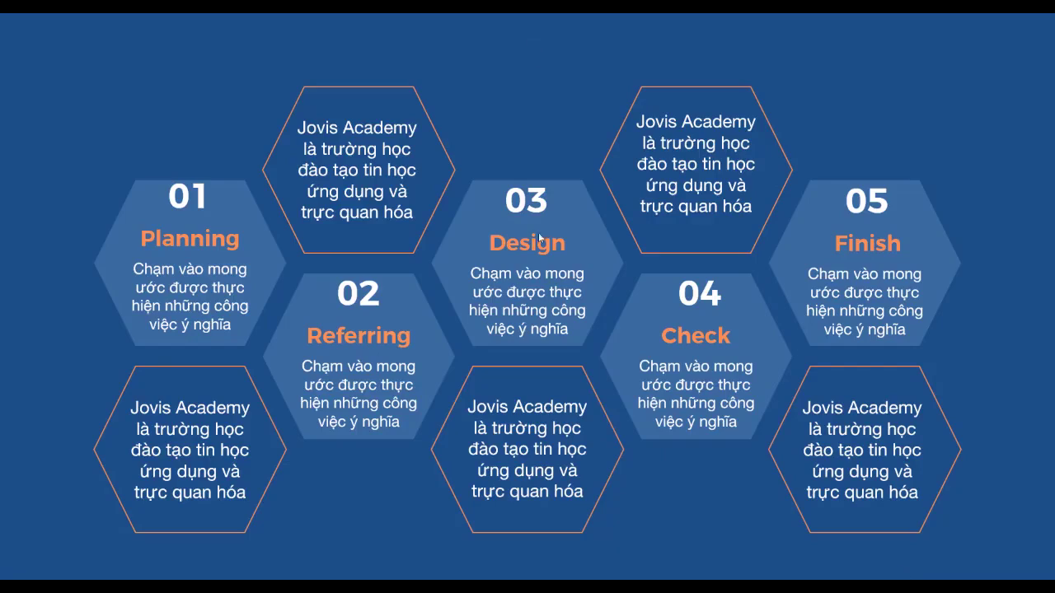
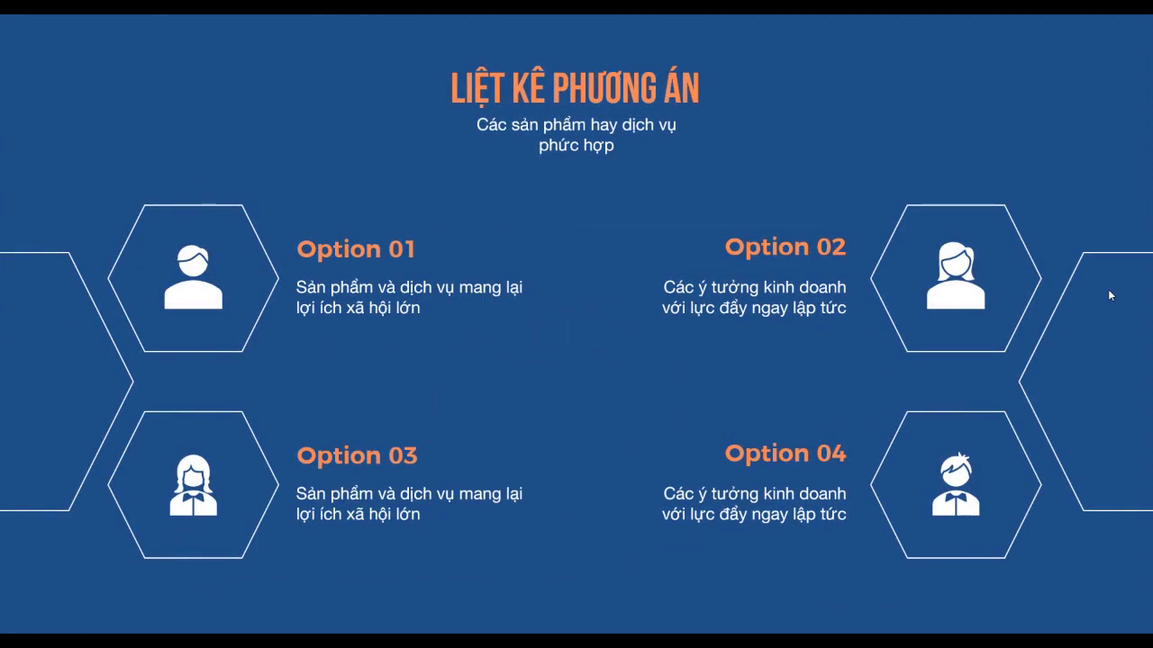
Ví dụ khác

Slide 5
Cách vẻ hình tròn mất 1/4
Cách 1:

Slide 6
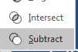
Cách vẻ hình tròn mất 1/4
Cách 2:

Slide 7
Option 01
Option 02
Sản phẩm và dịch vụ mang lại lợi ích xã hội lớn
01
02
Các ý tưởng kinh doanh với lực đẩy ngay lập tức
03
04
Option 03
Option 04
Sản phẩm và dịch vụ mang lại lợi ích xã hội lớn
Các ý tưởng kinh doanh với lực đẩy ngay lập tức
Notes:
Sử dụng Matrix Layout

Slide 8
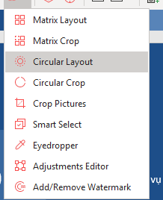





01
01
Option 01
Option 01
Sản phẩm và dịch vụ mang lại lợi ích xã hội lớn
Sản phẩm và dịch vụ mang lại lợi ích xã hội lớn
01
01
Option 03
Option 03
Sản phẩm và dịch vụ mang lại lợi ích xã hội lớn
Sản phẩm và dịch vụ mang lại lợi ích xã hội lớn
01
01
Option 03
Option 03
Sản phẩm và dịch vụ mang lại lợi ích xã hội lớn
Sản phẩm và dịch vụ mang lại lợi ích xã hội lớn
Notes:
Sử dụng Cirular Layout

Slide 9
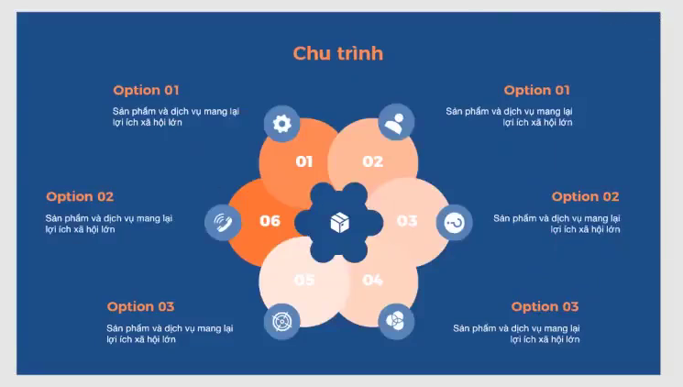
Notes:
Sử dụng Cirular Layout

Slide 10
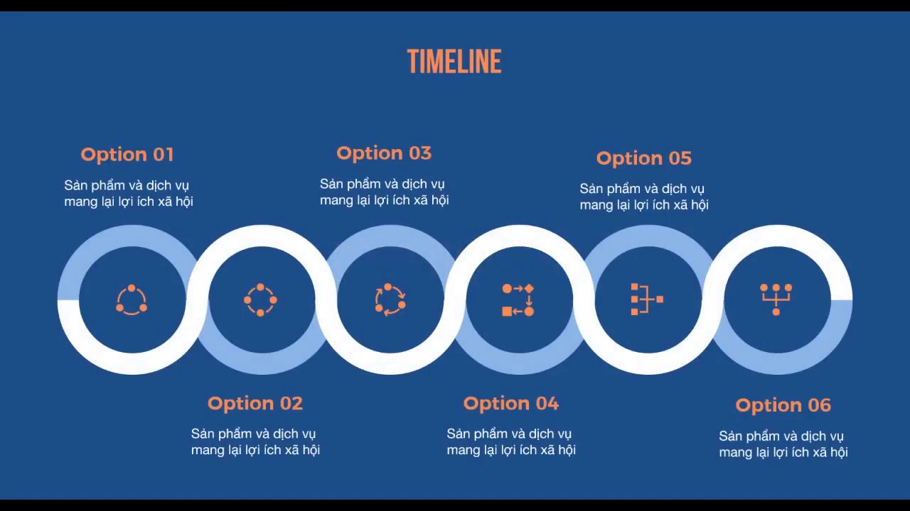
Option 01
Option 01
Option 01
Sản phẩm và dịch vụ mang lại lợi ích xã hội
Sản phẩm và dịch vụ mang lại lợi ích xã hội
Sản phẩm và dịch vụ mang lại lợi ích xã hội
Option 01
Option 01
Option 01
Sản phẩm và dịch vụ mang lại lợi ích xã hội
Sản phẩm và dịch vụ mang lại lợi ích xã hội
Sản phẩm và dịch vụ mang lại lợi ích xã hội

Slide 11

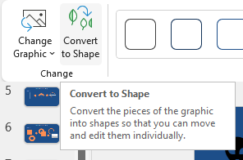
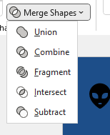

Slide 12
60 %
Disruptive Innovation
A new business is considered a startup if, through its product or service, it uncovers a new source of utility for its customers. Nevertheless, disruptive innovation isn’t limited to product or service offered

